Slide 1
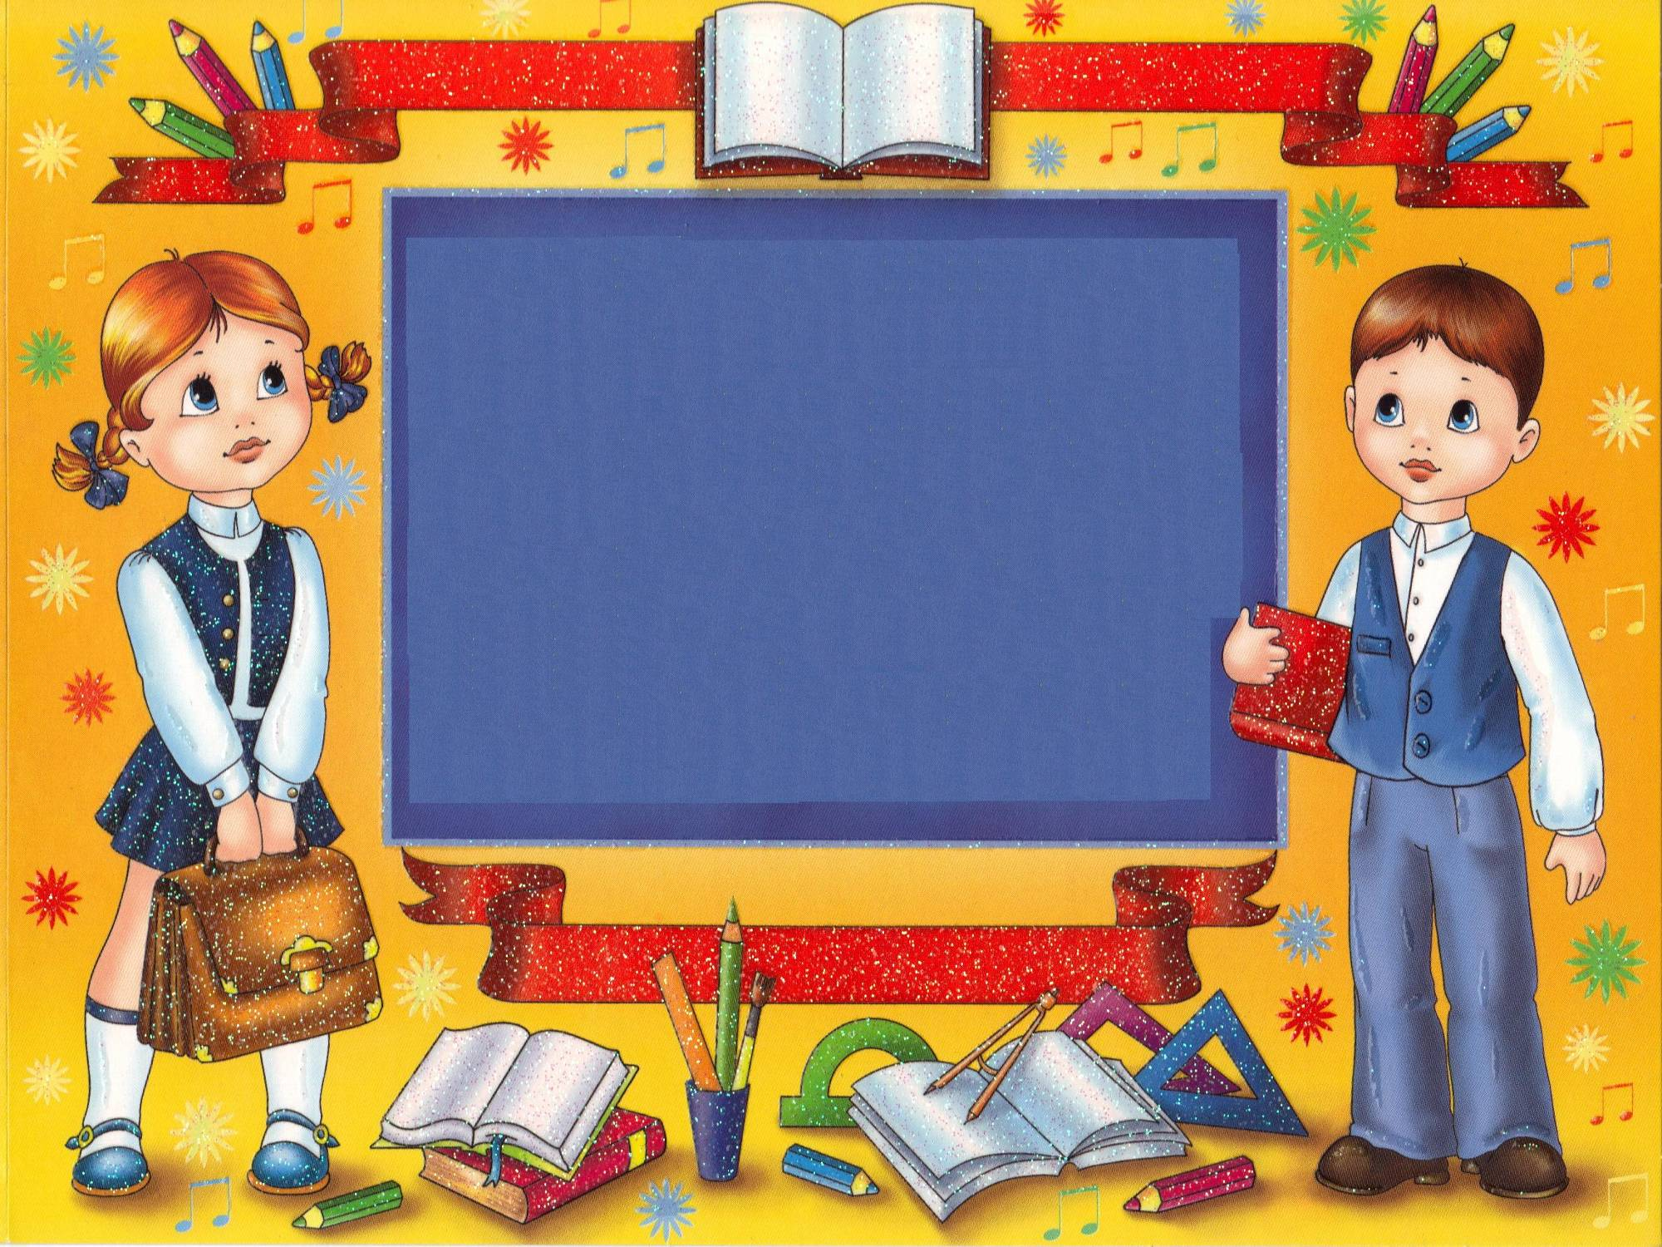
Автор: Єгорова Наталя
Еко – казка
“Школа мрії”

Slide 2

Моя казка незвичайна,
Для дітей вона повчальна.
Тож почну розповідати.

Slide 3
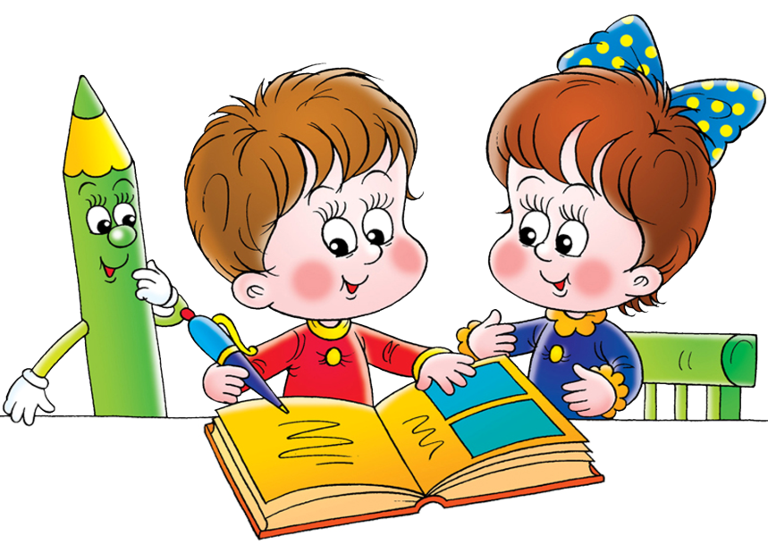
Знають всі на цій землі,
І дорослі і малі -
Щоб розумними нам стати,
Треба в школу завітати.

Slide 4

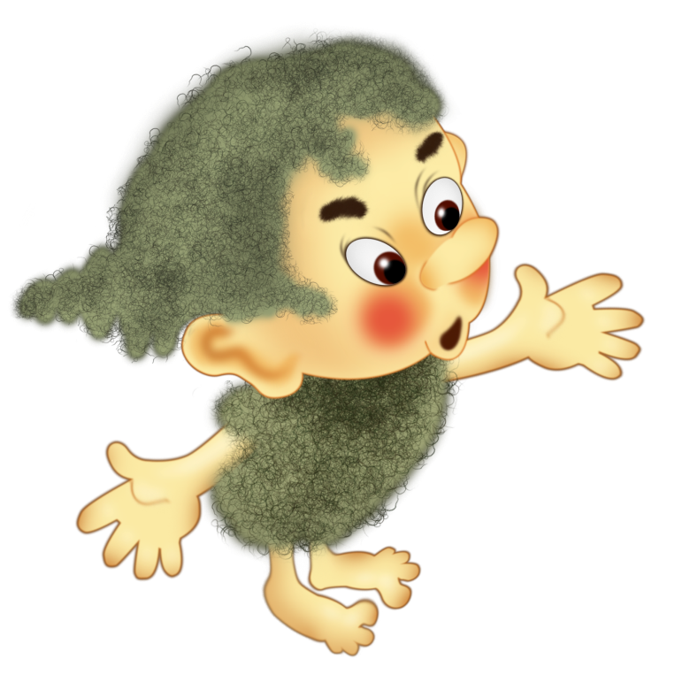
Діти в школі нашій різні.
Хтось слухняний і привітний,
Але є ще школярі,
Ні не злі, а просто неслухняні.
Вони на партах пишуть слова не гарні,
Клеють жуйки й пластилін

Slide 5
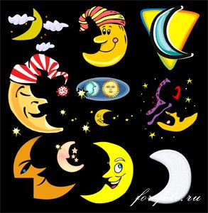
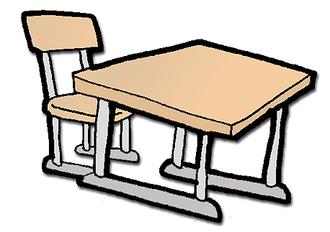
Ну і ось коли закінчились уроки,
Настала ніч місячна й глибока.
Місяць проникнув крізь вікна тонкі,
Прокинулись від сяйва парти шкільні.

Slide 6

Почувся у темряві шепіт ласкавий:
Ось гляньте на мене, яка я стала.
Розмальована, брудна
Я ще такого вигляду не мала.
- Так, так! – підтримала подруга враз.
- Ось плями від фарби, стала кольорова я враз.

Slide 7
Тут голос почувся:
Є вихід у нас!
Якщо ці діти не охайні
І кривдять нас так старанно,
Давайте їх покинемо,
Ходімо відпочинемо.
Щоб більше не відчувати болю,
Та бути нам в неволі.

Slide 8


Та ось прийшов привітний ранок,
Завітало сонечко на ганок.
Парти почали
потихеньку засинати.

Slide 9

А мораль у нас така:
Щоб навчатись на відмінно,
Треба діти постаратись.
Ніколи вам не лінуватись.
Слухать завжди вчителів.
І берегти школу – як рідний дім!

